Slide 1
Unity
オブジェクト別
デバッグログを作ろう！！
（AIにまかせて）
蒲焼さん太郎

Slide 2

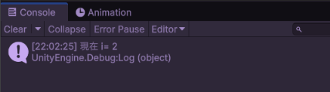
Debug.Log(); 大好きですか？
だいすきですよね！！？？
実行のタイミングで文字列を表示するだけ
＝＞ 現在の処理の場所
現在の変数の値
想像と違う出力を見つけたら、そこがバグ！！！！！
デバッグ神の神器！！！！！！！！！！

Slide 3
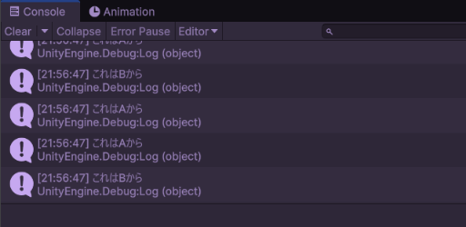
Debug.Log(); 君の難点
クラスA
クラスB
知りたいLogを見つけるのがめんどい
Q. いや、使ったLogコメントアウトしろよ
A. 忘れ,,,,じゃなくて、Logを残すメリットもある
再現性の低いバグ
＝＞Logを付けたい、けどまた初めから
＝＞バグが再現できない
いつでも確認しておきたい変数
じゃあGameObjectごとに管理すればいいじゃん

Slide 4

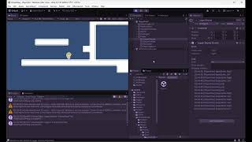
作るぞ！！AIが
Log表示
Level(Normal, Warning, Error)
時間
クラス名
内容
検索機能
パラメータの
監視

Slide 5
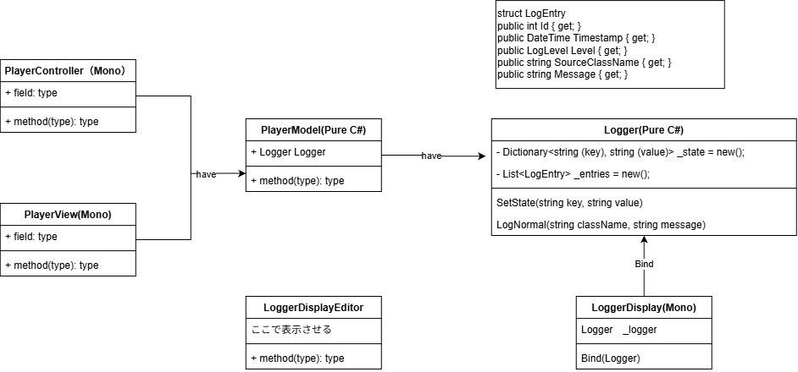
クラス図

Slide 6
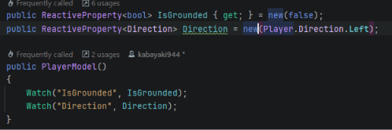

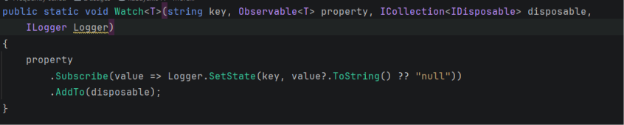
パラメータの監視方法について
U3のReactiveProperty<T>を使用 （値が変わったら任意の関数を呼べる）

Slide 7
良きデバッグライフを！！！

